Slide 1
IJ-044
402.811
Relatório
Mensal
por
Componente
Peças produzidas
Mai/2024 → Mar/2026
14
Compostos utilizados
23 meses de operação
Análise de desempenho · Mai/2024 → Mar/2026
1,39 %
Produção · Qualidade · Manutenção
Taxa de refugo
5.618 peças refugadas

Slide 2
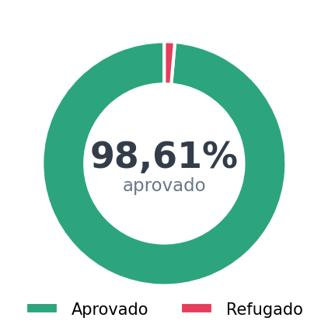
Visão Executiva da Produção
IJ-044
402.811
23
14
1,39 %
Total Produzido
Meses de Operação
Compostos Distintos
Taxa de Refugo
peças
Mai/2024 → Mar/2026
utilizados
5.618 peças
Destaques do Período
Aprovado vs. Refugado
✓
Pico de produção em Set/2025: 115.579 peças
✓
F424/40 MARROM lidera com 44,36 % da produção total
✓
Taxa de refugo de 1,39 % no período
✓
Última troca em 08/11/2025 — próxima prescrita em 28/11/2027
Relatório Mensal — Componente IJ-044
Mai/2024 → Mar/2026

Slide 3
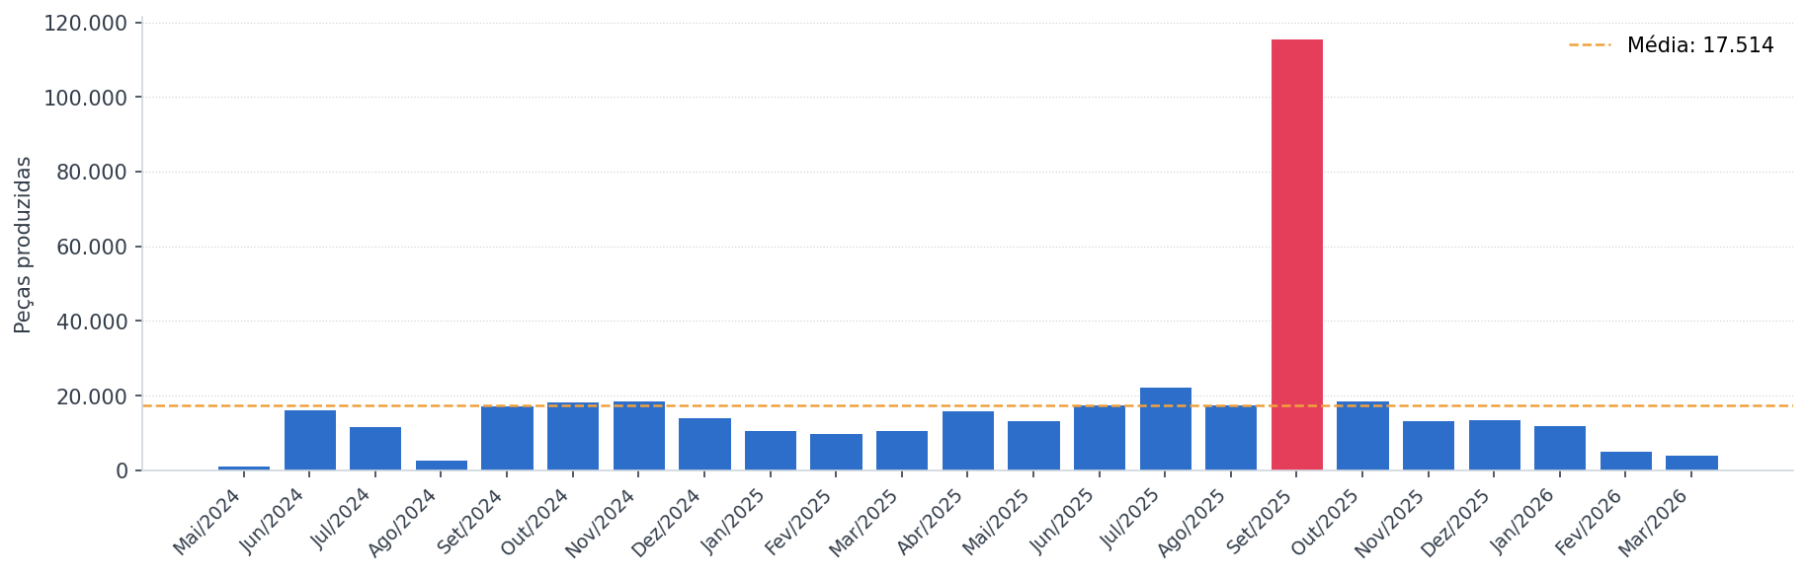
Tendências de Produção Mensal
IJ-044
115.579
17.514
1.316
Pico de Produção
Média Mensal
Menor Mês
Set/2025 — recorde do período
Calculada sobre 23 meses
Mai/2024 — menor volume registrado
Relatório Mensal — Componente IJ-044
Mai/2024 → Mar/2026

Slide 4
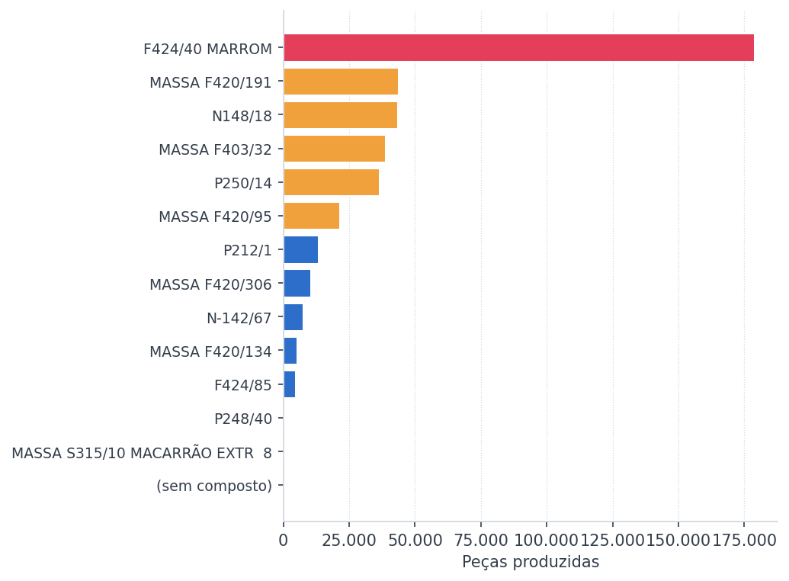
Análise de Materiais e Compostos
IJ-044
Volume por Composto
Composto Dominante
F424/40 MARROM
44,36 %
178.695
do total produzido
peças
11 meses com uso
1.367 peças refugadas
Composto
Produzido
% Total
Refugo
Meses
F424/40 MARROM
178.695
44,36 %
1.367
11
MASSA F420/191
43.518
10,80 %
497
16
N148/18
43.146
10,71 %
622
10
MASSA F403/32
38.671
9,60 %
788
15
P250/14
36.322
9,02 %
819
8
MASSA F420/95
21.164
5,25 %
538
7
Relatório Mensal — Componente IJ-044
Mai/2024 → Mar/2026

Slide 5
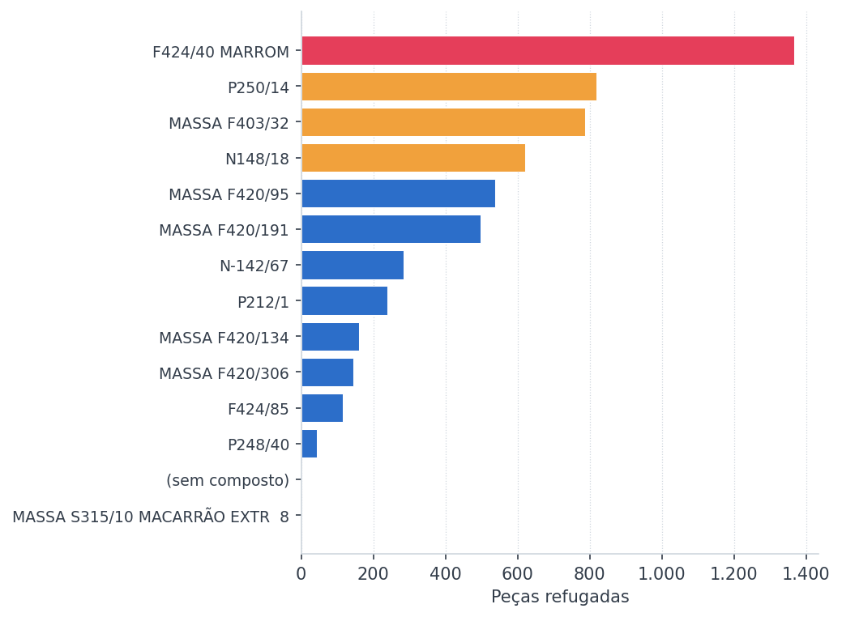
Controle de Qualidade — Taxa de Refugo
IJ-044
Refugo por Composto
1,39 %
Taxa de Refugo Global
5.618
402.811
Peças refugadas
Total produzido
Dentro do limite aceitável
Análise de Qualidade
●
F424/40 MARROM: maior volume de refugo absoluto (1.367 peças)
●
MASSA S315/10 MACARRÃO EXTR 8+/- 1mm: zero refugo registrado em 2 mês(es) de uso
✓
Taxa mensal estável — sem pico de rejeição significativo
✓
Refugo geral abaixo de 1,5 % no período
Relatório Mensal — Componente IJ-044
Mai/2024 → Mar/2026

Slide 6
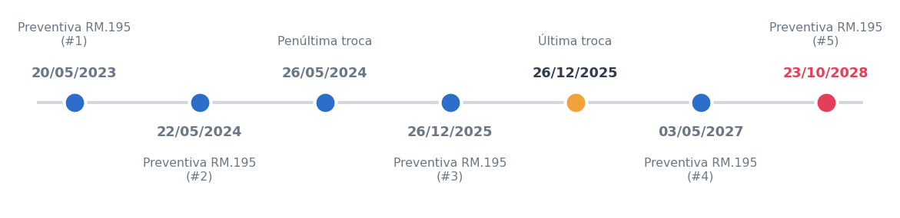
Estratégia de Manutenção Preventiva
IJ-044
Histórico de Manutenções RM.195
✓ OK
580
dias restantes
28/11/2027
Próxima manutenção
Componente
Valor Atual
Referência
Fator
Efeito
Última troca: 08/11/2025
T_base
555,0
Mediana histórica
—
Ponto de partida
Níveis de Urgência
Ampl. cil./fuso
—
—
1,0000
Fator neutro
ATRASADO
< 0 dias
Massa pós-troca
458,85
mediana janelas anteriores: 5.337,28
1,3000
consumiu **0,09×** a massa típica → adia a próxima troca (×1,300)
URGENTE
0 – 29 dias
Ociosidade
28
Últ. prod. → hoje
—
Desliza data p/ frente
ATENÇÃO
30 – 89 dias
T_prescrito
721,5 dias
555,0 × 1,0000 × 1,3000
—
Data: 28/11/2027
✓ OK — ATUAL
≥ 90 dias
Relatório Mensal — Componente IJ-044
Referência: 27/04/2026

Slide 7
Conclusões e Insights Operacionais
IJ-044
Principais Conclusões
Scorecard Operacional
Produção Consistente
Volume Total
402.811 peças
402.811 peças em 23 meses com pico histórico de 115.579 em Set/2025
Período
23 meses
Dominância do F424/40 MARROM
Compostos
14 tipos
44,36 % da produção — composto principal por 11 meses
Taxa de Refugo
1,39 %
Pico Mensal
115.579 peças — Set/2025
Qualidade Controlada
Taxa de refugo de apenas 1,39 % — desempenho estável em todo o período
Próxima Manutenção
28/11/2027 (580 dias)
Manutenção Planejada
Próxima intervenção prevista para 28/11/2027 — 580 dias de folga operacional
Relatório Mensal — Componente IJ-044
Mai/2024 → Mar/2026

